Slide 1
Geografi Jerusalem
Kota Suci
Dr. Rick Griffith • Singapore Bible College
BibleStudyDownloads.org

Slide 2
Jerusalem is called the “holy city” 11 times in the Bible
OT
Neh. 11:1
Neh. 11:18
Isa. 48:2
Isa. 52:1
Dan. 9:24
NT
Matt. 4:5
Matt. 27:53
Rev. 11:2
Rev. 21:2*
Rev. 21:10*
Rev. 22:19*
* Refers to the New Jerusalem after the present is destroyed

Slide 3
Soalan…
Adakah “benda suci” hari ini?
Ertinya…
Ada apakah yang boleh dianggap suci kepada Kristian dan Tuhan?
Bolehkah kita menganggap apa apa benda sebagai “barang suci”?

Slide 4
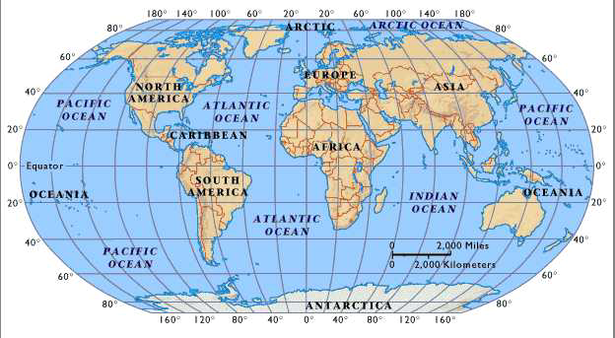
Dunia hari ini

Slide 5
Pembahagian Utara-Selatan
18

Slide 6
Jerusalem
23
Kelemahan
Kelebihan
Peringkat
Siknifikan/Kepentingan

Slide 7
Jerusalem
20
Kelemahan

Slide 8
Peringkat kiri
20
Perjalanan di Israel lama
Peringkat kanan

Slide 9
Jerusalem terletak jauh dari lebuhraya utama
20
Lebuhraya Utama
Lebuhraya Tengah
Lebuhraya Agung

Slide 10
Jerusalem
23
Kelemahan
Kelebihan

Slide 11
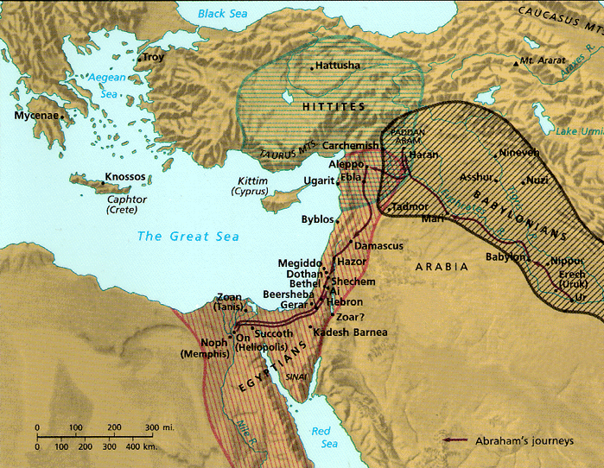
Lokasi Strategik Jerusalem
26

Slide 12
Pembahagian Canaan
21
Jerusalem di tengah Judah dan Benjamin tapi dekat sukubangsa utara
Jerusalem

Slide 13
Central Location
21
OT Jerusalem was in Benjamin north of Judah but close to the northern tribes
Jerusalem
Notes:
13
Some say Jerusalem was in the “navel” of Israel, meaning the center!

Slide 14
Jerusalem was a Border City
21
The OT border between Benjamin and Judah ran just south of the city
Benjamin
Judah

Slide 15
Jerusalem
23
Kelemahan
Kelebihan
Lembah Perlindungan
Lembah Tyropoeon
Tyropoeon
Hinnom
Kidron
Lembah Kidron
Lembah Hinnom

Slide 16
Jerusalem
28
30-34
Kelemahan
Kelebihan
Perlindungan bukit
Sumber air

Slide 17
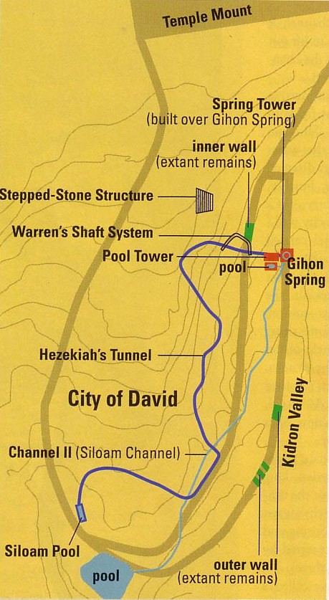
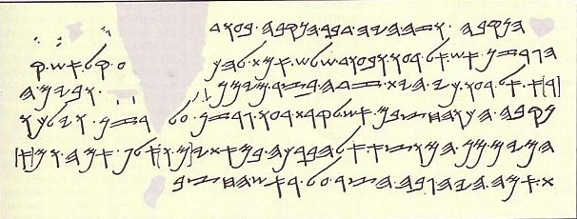
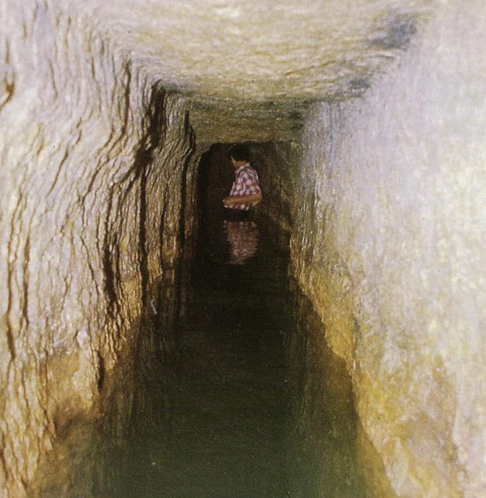
Terowong Hezekiah
30
Tulisan Siloam

Slide 18
Tulisan Siloam
30
“[...bila] (terowong itu) digali menerusi. Inilah cara ia diterusi: Bila [...] sedangkan [...], setiap orang terhadap rakannya, dan sedangkan masih adanya tiga kubik belum diterusi, [terdengarnya] suara seorang memanggil rakannya, adanya tambahan di batu sebelah kanan [dan sebelah kiri]. Dan bila terowong itu habis diterusi, pekerja kuari itu (batu), setiap orang terhadap rakannya, kapak dengan kapak; dan air mengalir dari sungai kecil itu ke dalam kolam sebanyak 1,200 kubik, dan ketinggian batu itu di atas kepala pekerja-pekerja kuari adalah setinggi 100 kubik.”

Slide 19
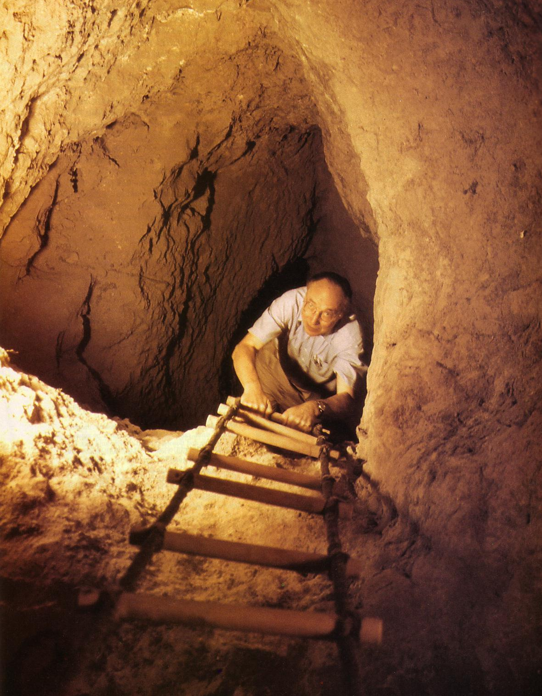
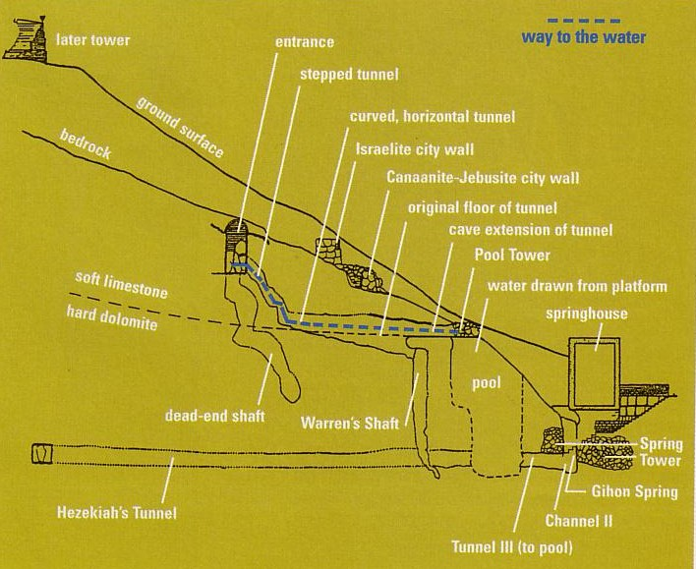
Terowong Warren
31, 34
Notes:
BAR Nov/Dec 1999

Slide 20
Jerusalem
27
Kelemahan
Kelebihan
Peringkat
Jebusite (1500 BC)

Slide 21
Model Kota Daud (AD 66) (Pemulihan Kota lama Jebusit)

Slide 22
Jerusalem
27
Kelemahan
Kelebihan
Peringkat
Jebusite (1500 BC)
Sulaiman (971 BC)
Hezekiah (700 BC)
Hezekiah (700 BC)
586 BC
Nehemiah (444 BC)
Hasmonean (100 BC)
Herod Agung (20 BC)
Tambak Moden

Slide 23
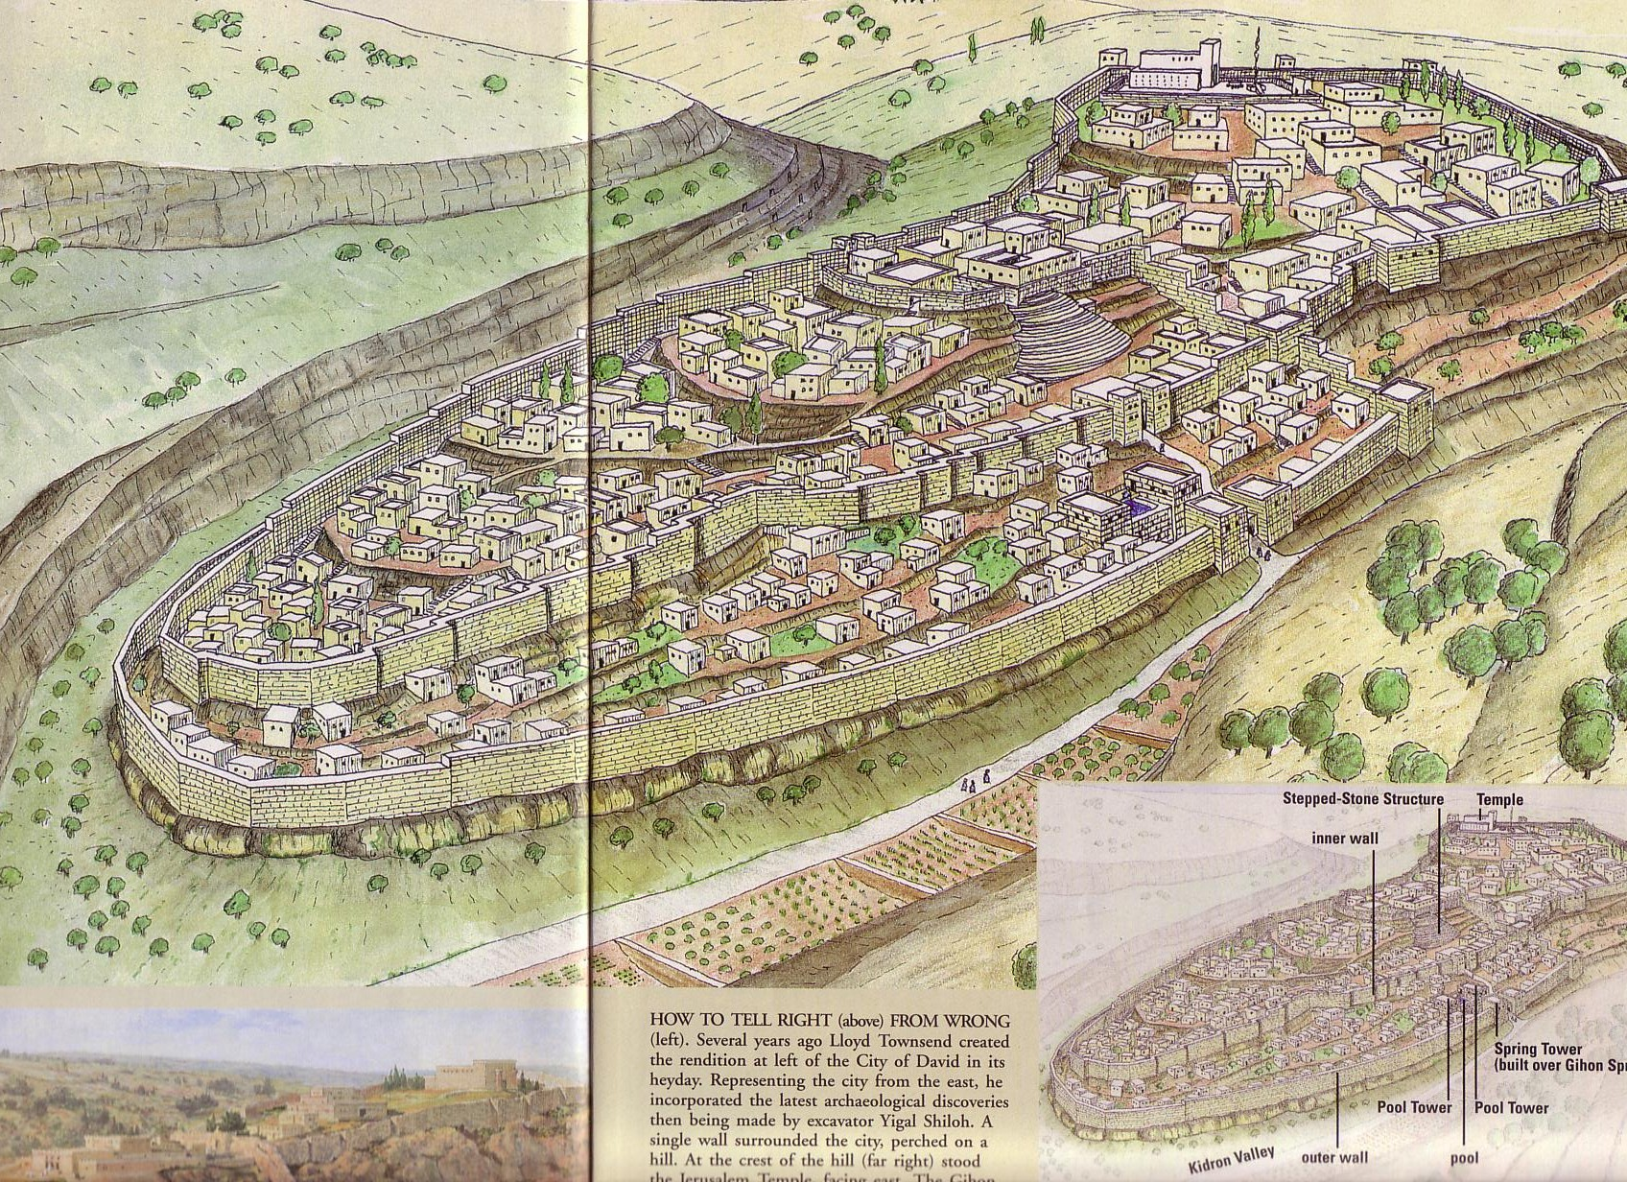
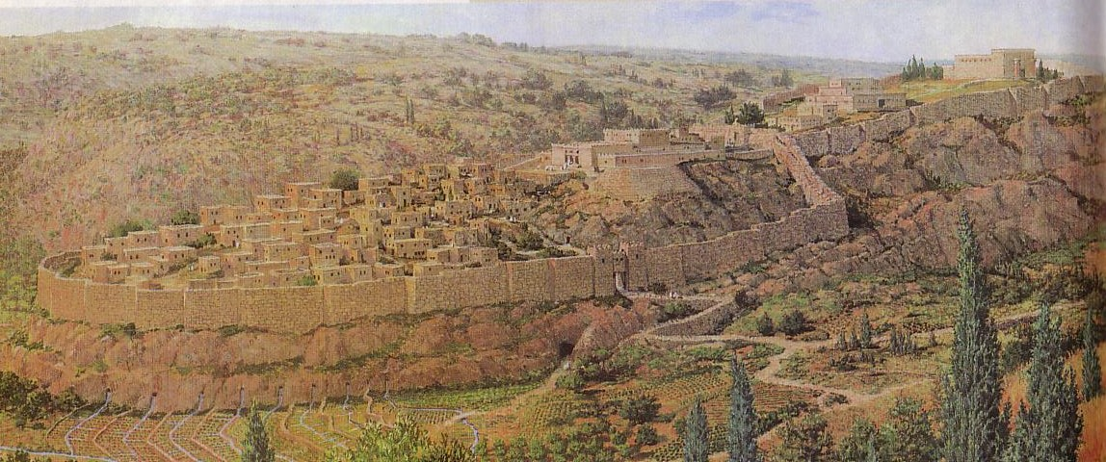
Timur Kota Daud
“Dengan sekuat tenaga Hizkia menbangun kembali seluruh tembok yang terbongkar, mendirikan menara-menara di atasnya dan tembok yang lain di luarnya. Ia memperkuat juga Milodi kota Daud dan membuat lembing dan perisai dalam jumlah yang besar”
(2 Tawarikh 32:5)
34
“Kemudian ia mendirikan tembok luar pada kota Daud, di sebelah barat Gihon, di lembah sampai dekat pintu gerbang ikan, mengelilingi Ofel. Tembok itu dibuatnya sangat tinggi…”
(2 Tawarikh 33:14)

Slide 24
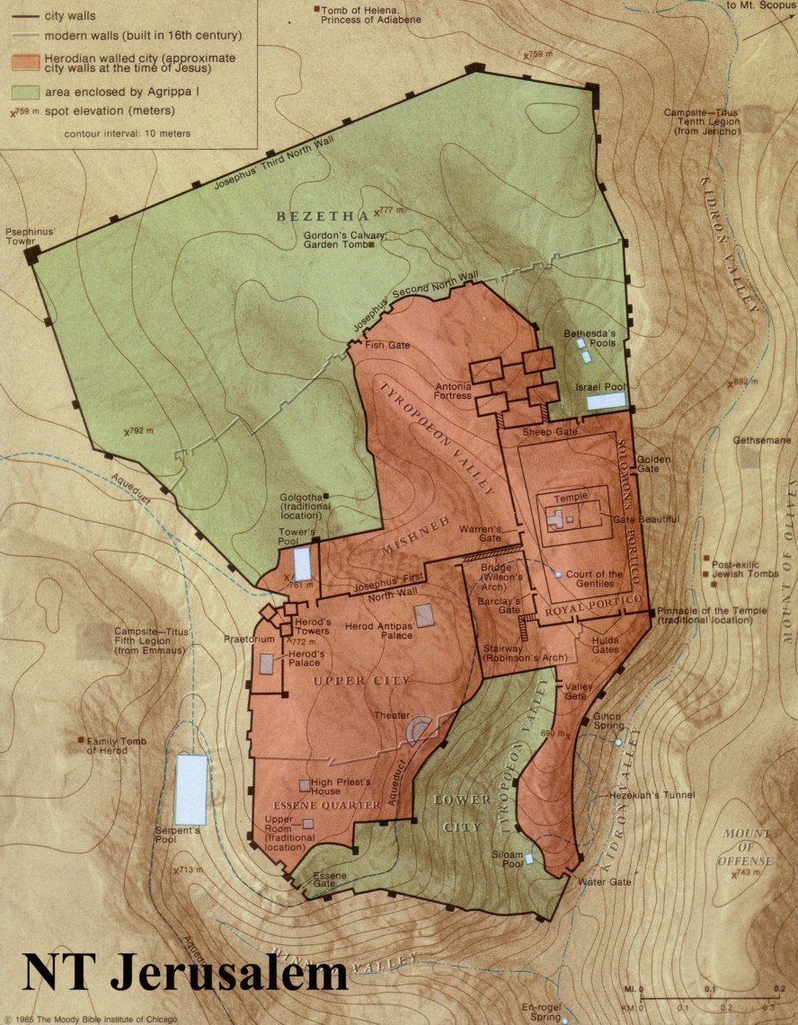
Berapa bukit?
Utara
Bait Allah
Ophal
Kota tinggi
Kota rendah

Slide 25
Jerusalem
23-24
Kelemahan
Kelebihan
Peringkat
Siknifikan/kepentingan
Yahudi
Kristian
islam
Seluruh dunia

Slide 26
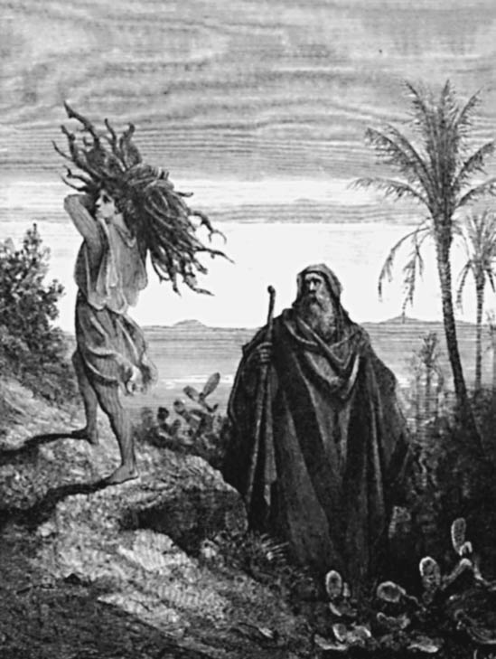
Kejadian 22

Slide 27
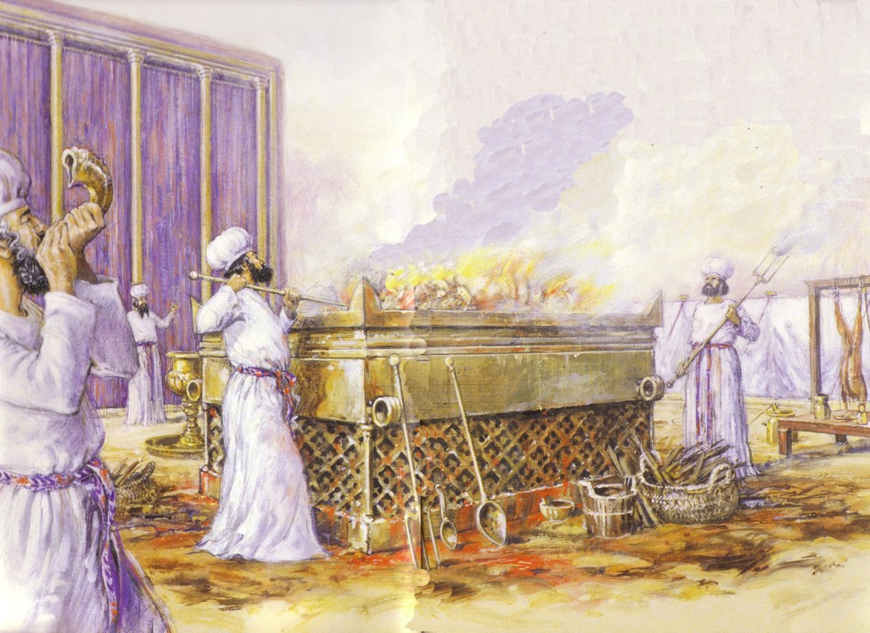
Seluruh korban bakaran di atas Tabernake mobil

Slide 28
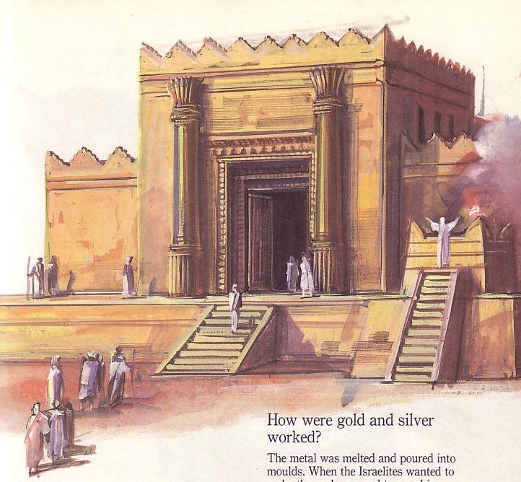
Kehidupan Yahudi sekeliling bait Sulaiman selama 400 tahun (959-586 BC)

Slide 29
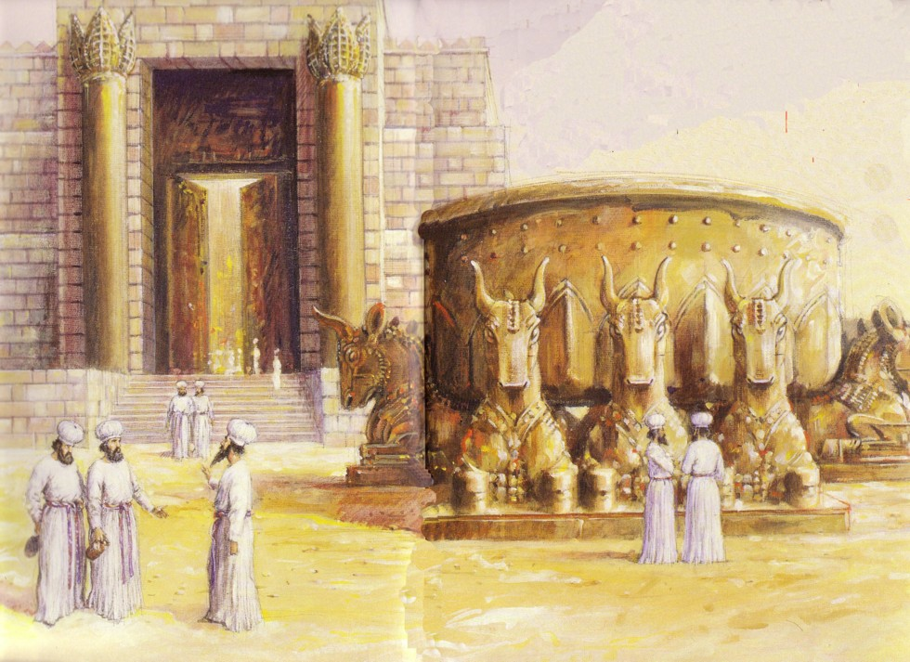
Kesucian Yahudi dekat Basin
586 BC: Bait Allah Dimusnahkan!

Slide 30
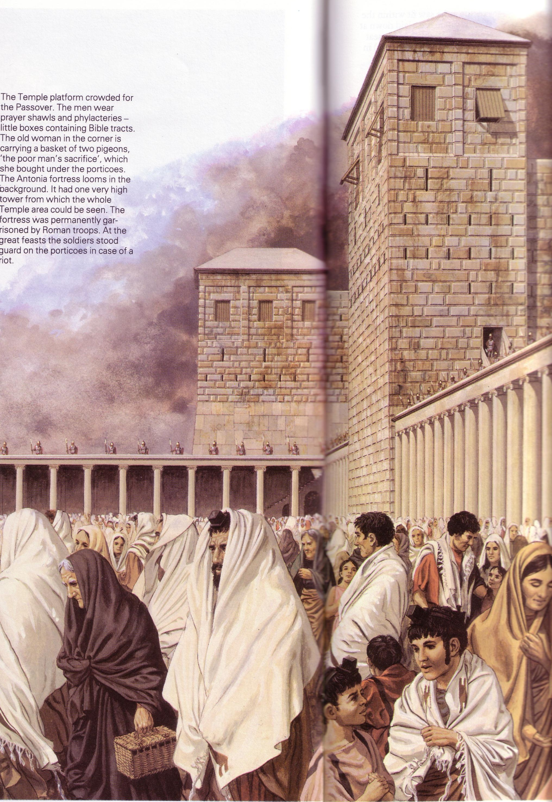
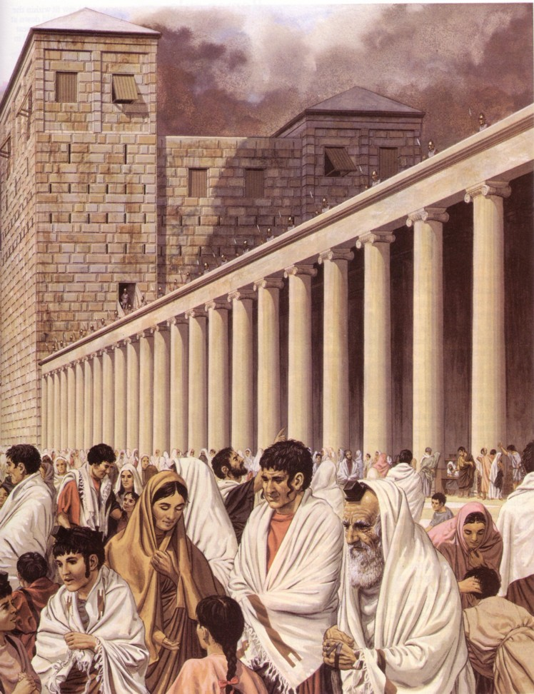
Selepas pemulihan bait, 100,000 Yahudi kunjung ke bait!
AD 70: Bait Allah dimusnahkan lagi!

Slide 31
Jerusalem Hari ini
35

Slide 32
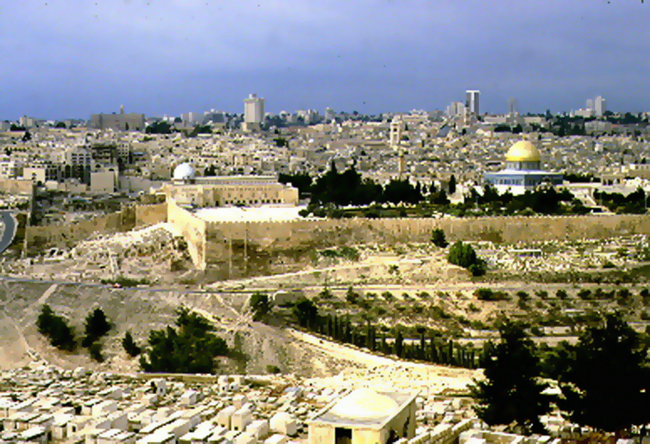
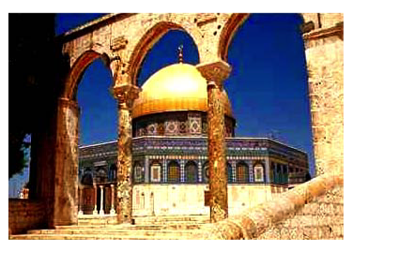
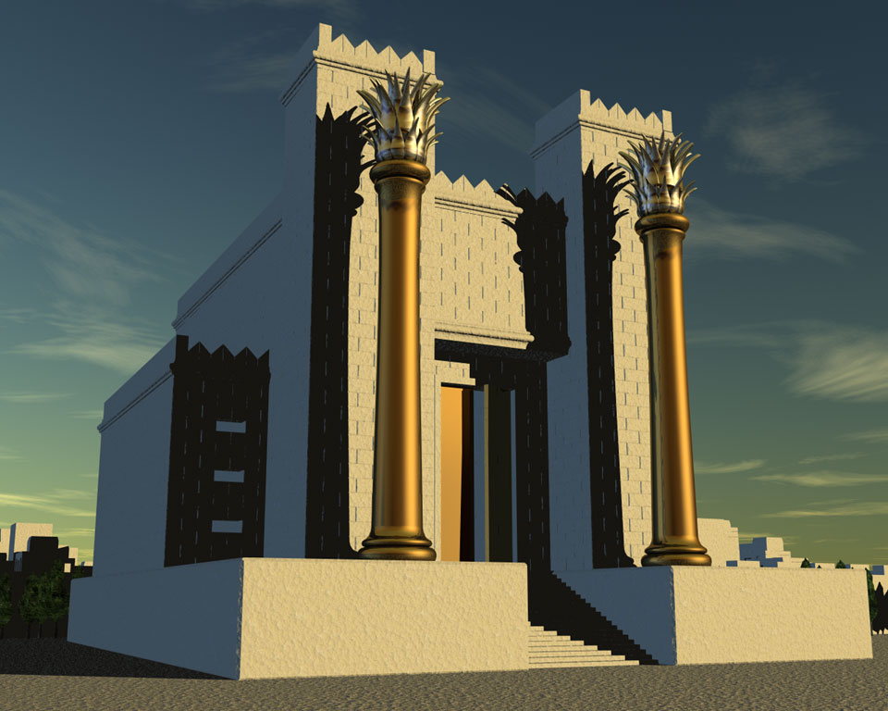
Bait Gunung Hari ini
1 Kings 6:14-38
Bait: pembersihan kawasan!
Dinding barat atau “dinding tangis”
ROYALTY
S - D - S
Masjid omar
Handbook pg. 32-37
7
31

Slide 33
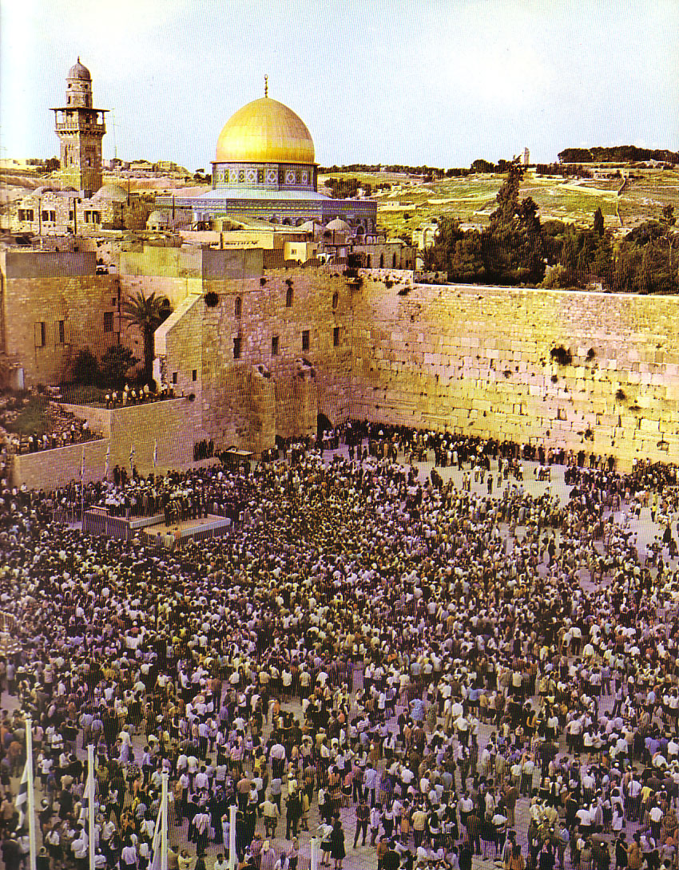
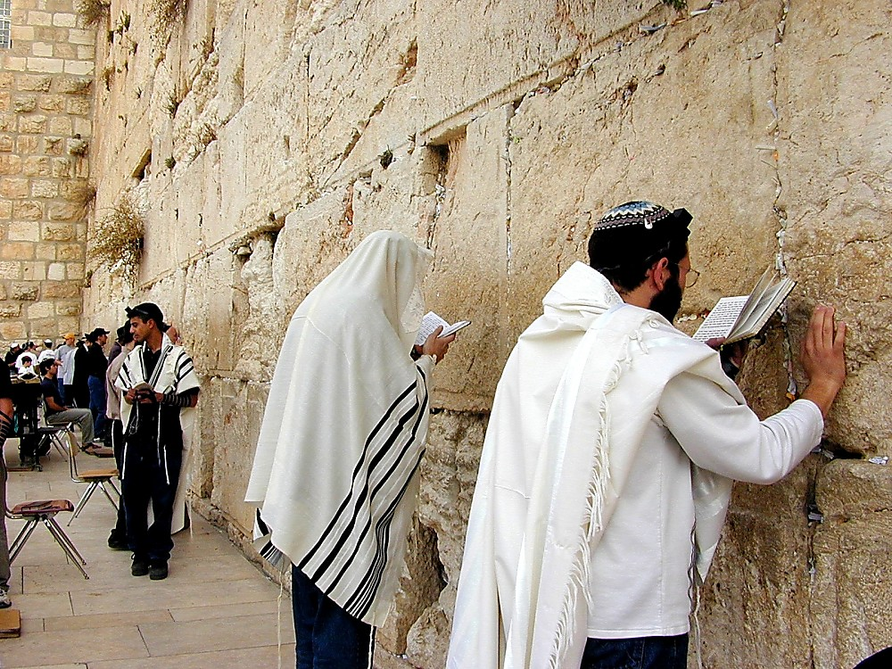
Dinding barat Yahudi
24

Slide 34
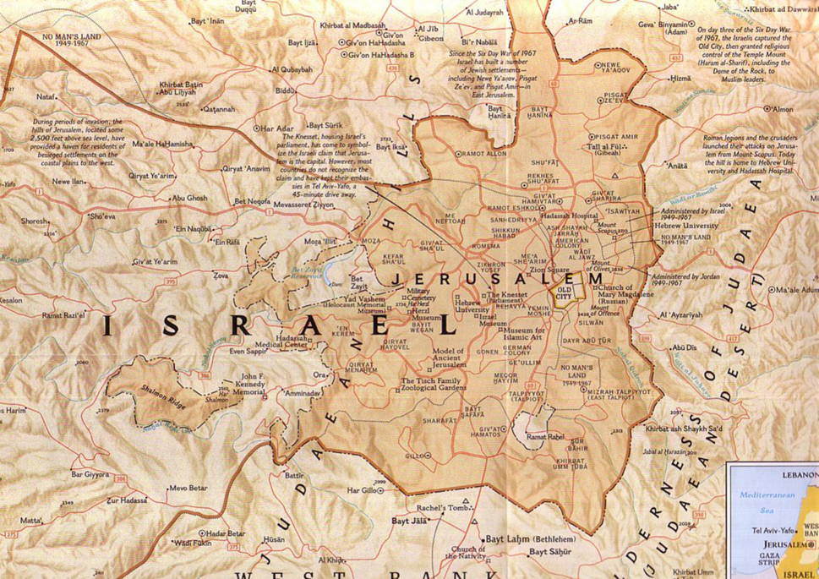
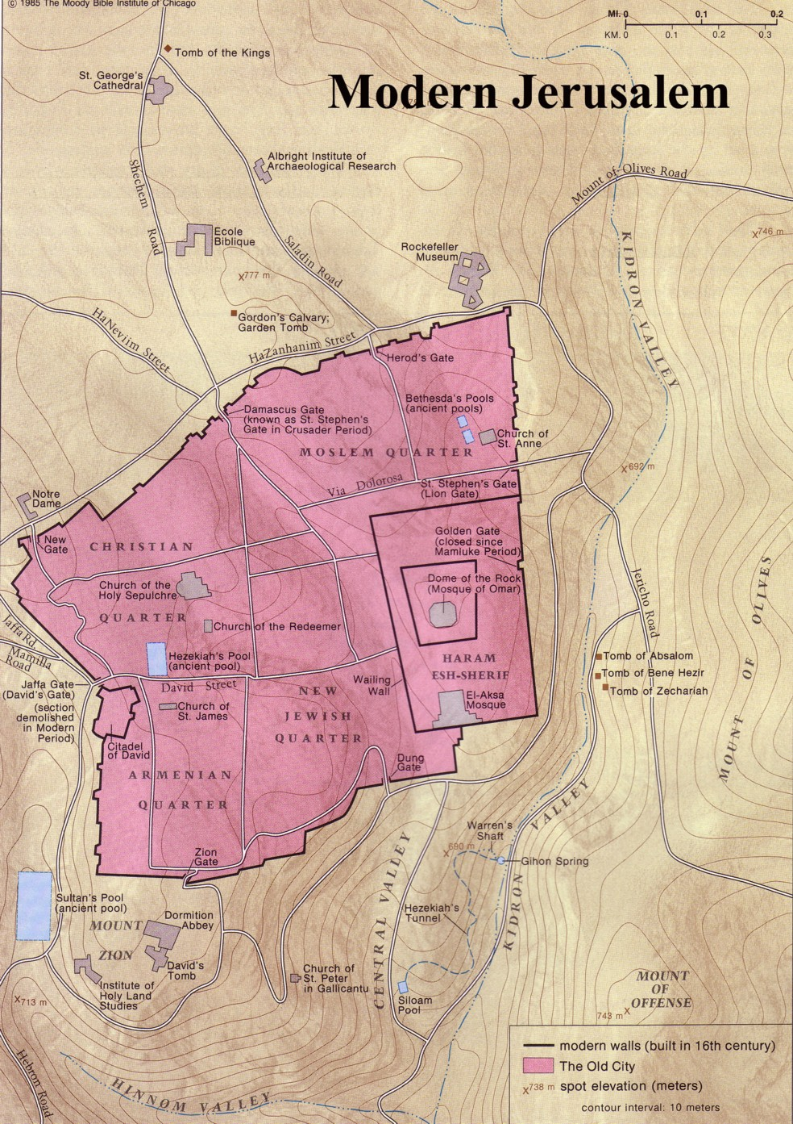
Sekeliling Jerusalem

Slide 35
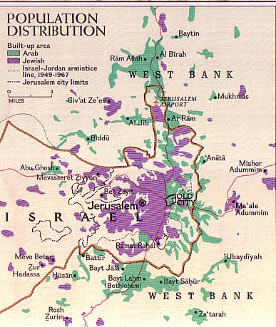
Penduduk Jerusalem hari ini
Barat = Yahudi
Timur = Arab

Slide 36
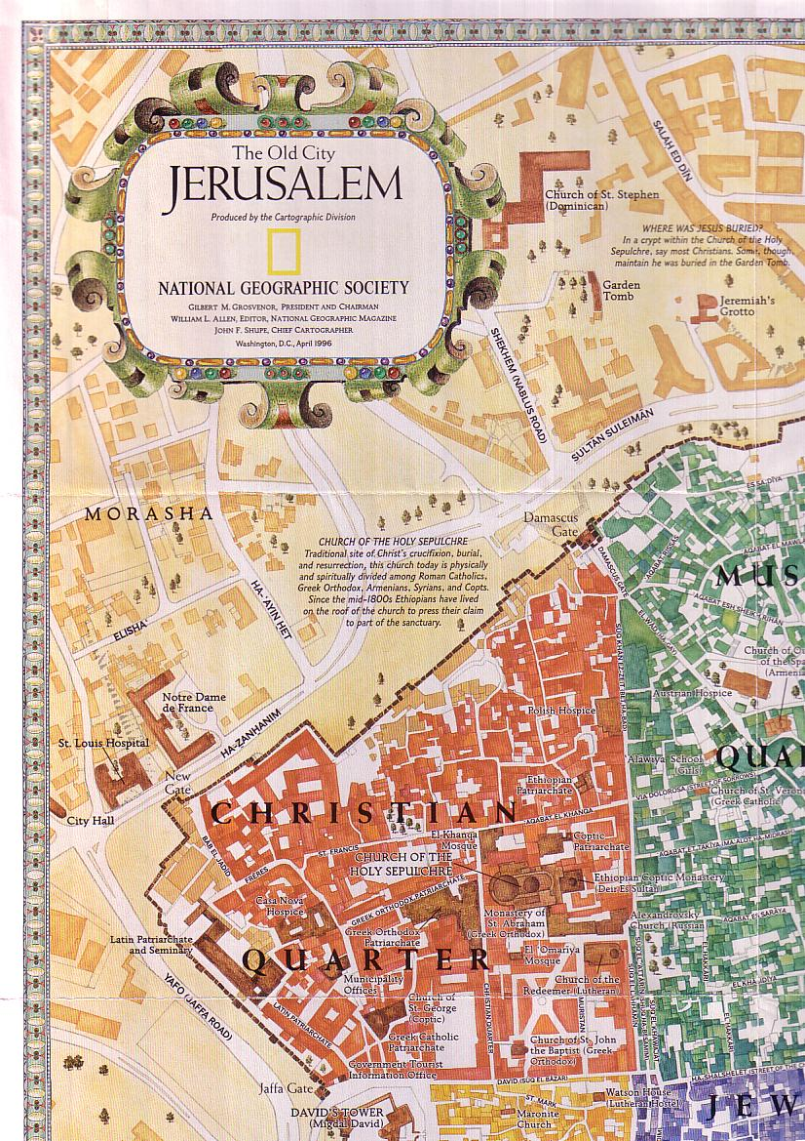
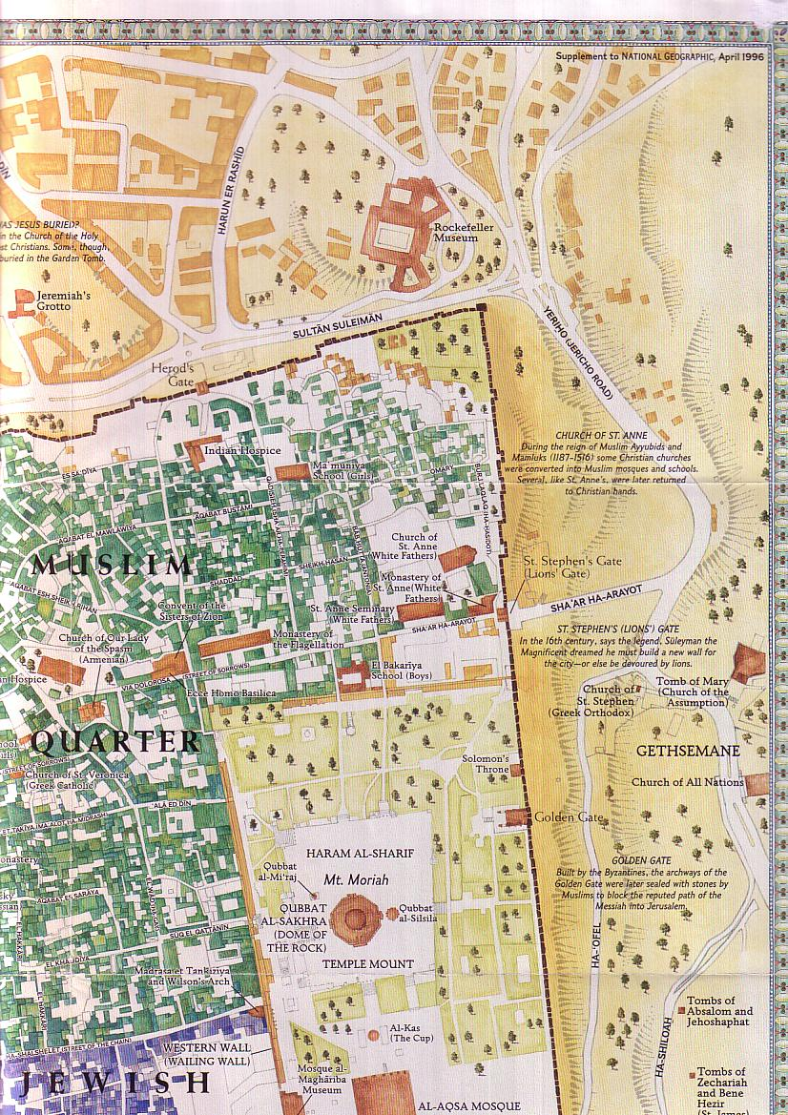
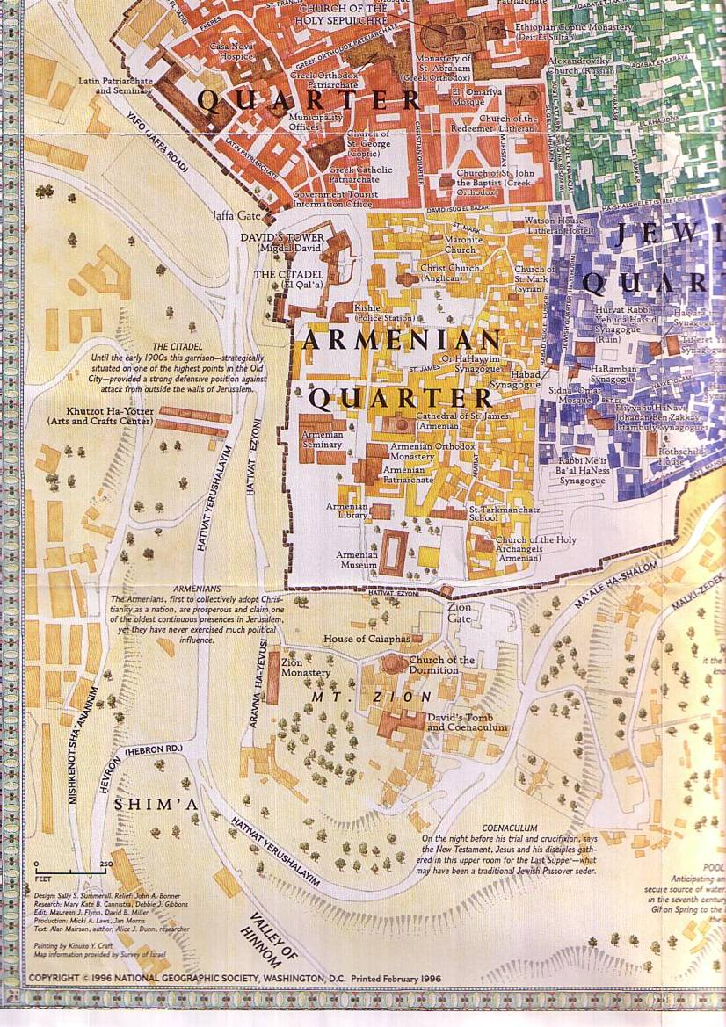
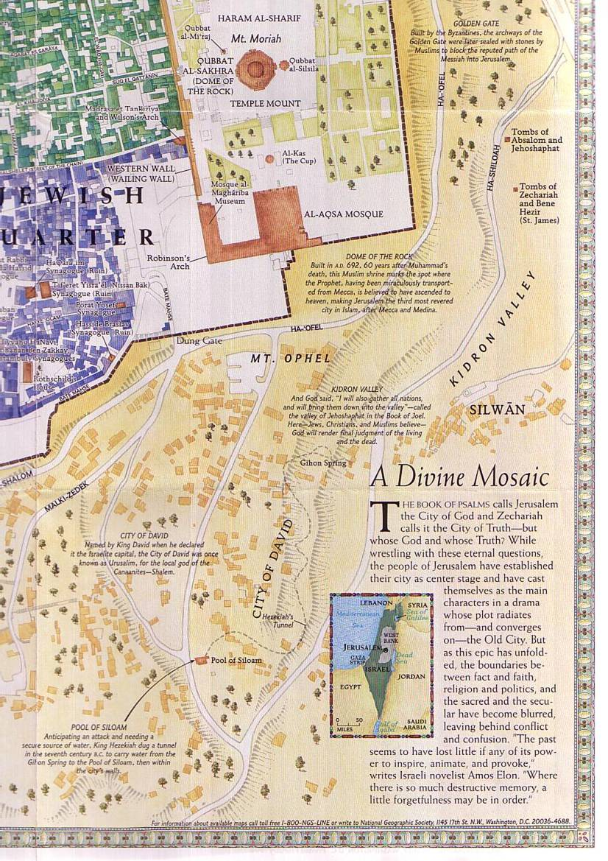
Kota lama
36
Keempat suku gambaran satu era

Slide 37
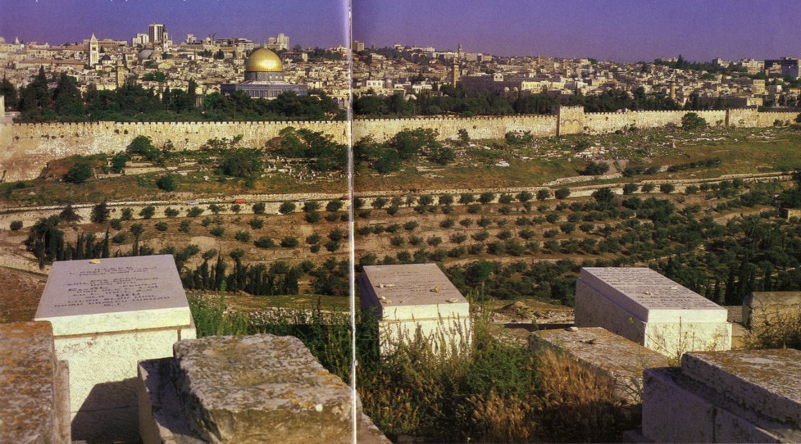
Harapan Kebangkitan Yahudi
24
Harapan orang Yahudi yang ditanam di Gunung Olives cepat memasuki Pintu Timur bersama Messiah bila Dia kembali

Slide 38
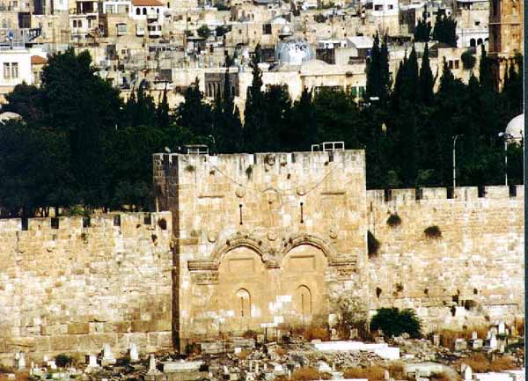
Pintu Emas

Slide 39
Kepentingan kepada Kristian
28
Kematian Yesus
Kebangkitan
Kelahiran Gereja
Gereja Ibu
Kepulangan Yesus

Slide 40
Penjajahan orang islam
24
Masjid Omar
(Dome of the Rock)
Masjid Al-Aksa

Slide 41
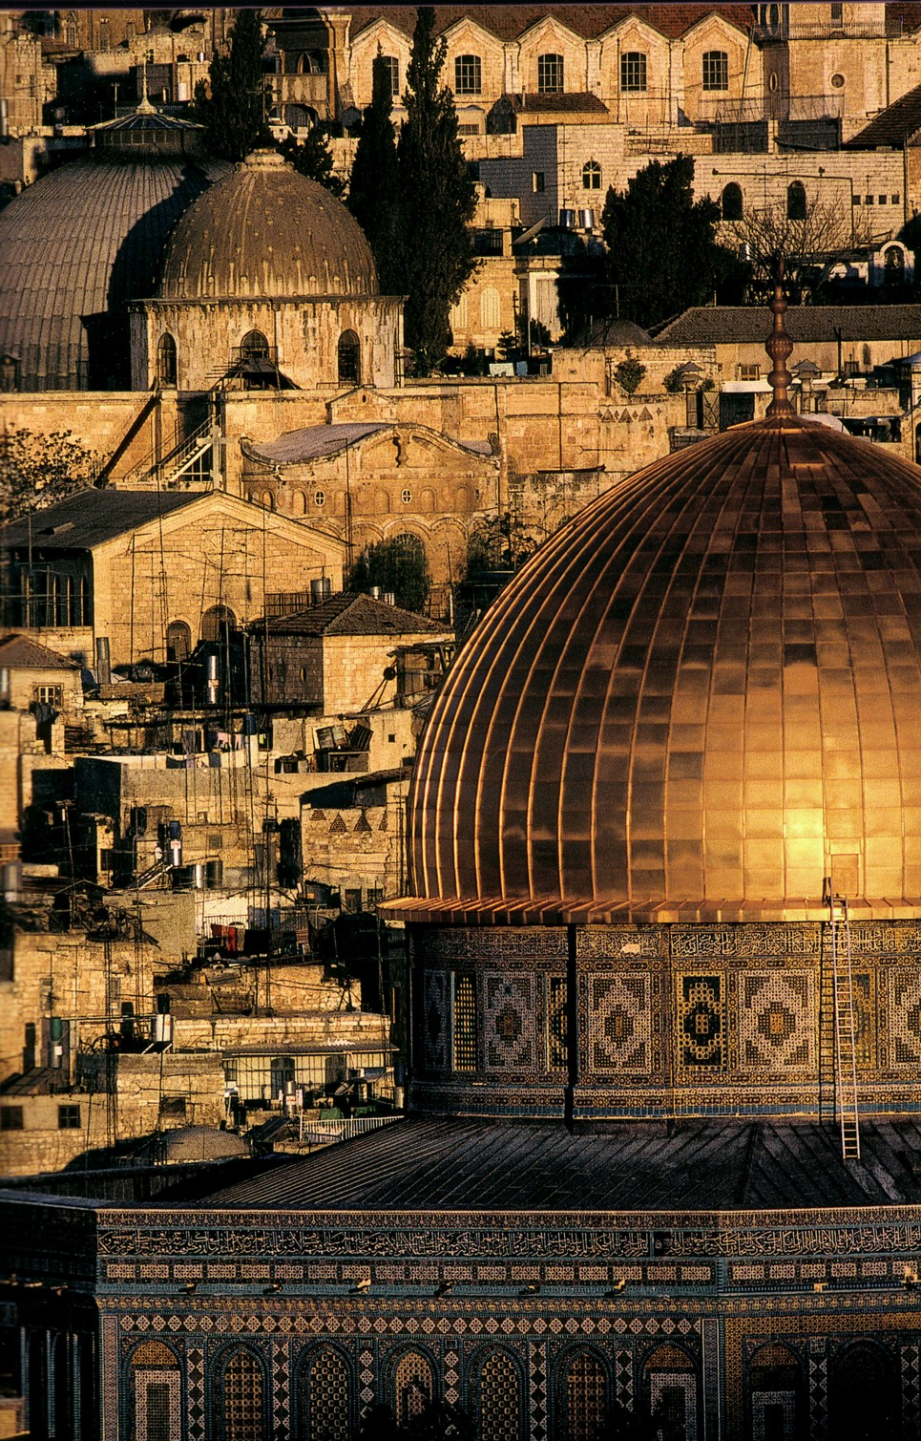
Persaingan antara atap-atap Masjid
24

Slide 42
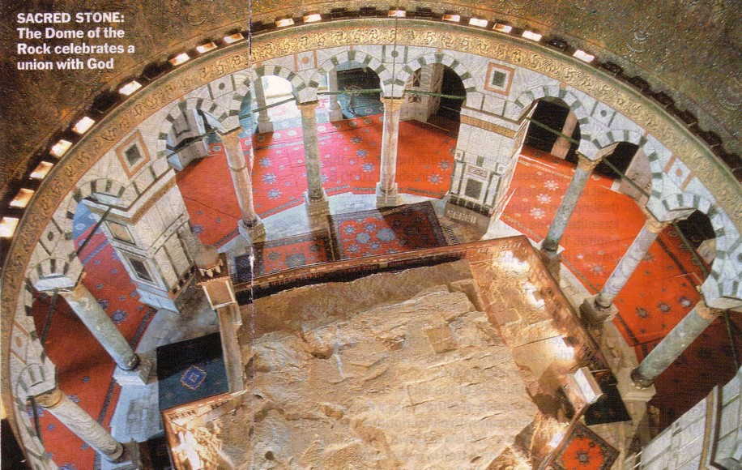
Batu di dalam
24

Slide 43
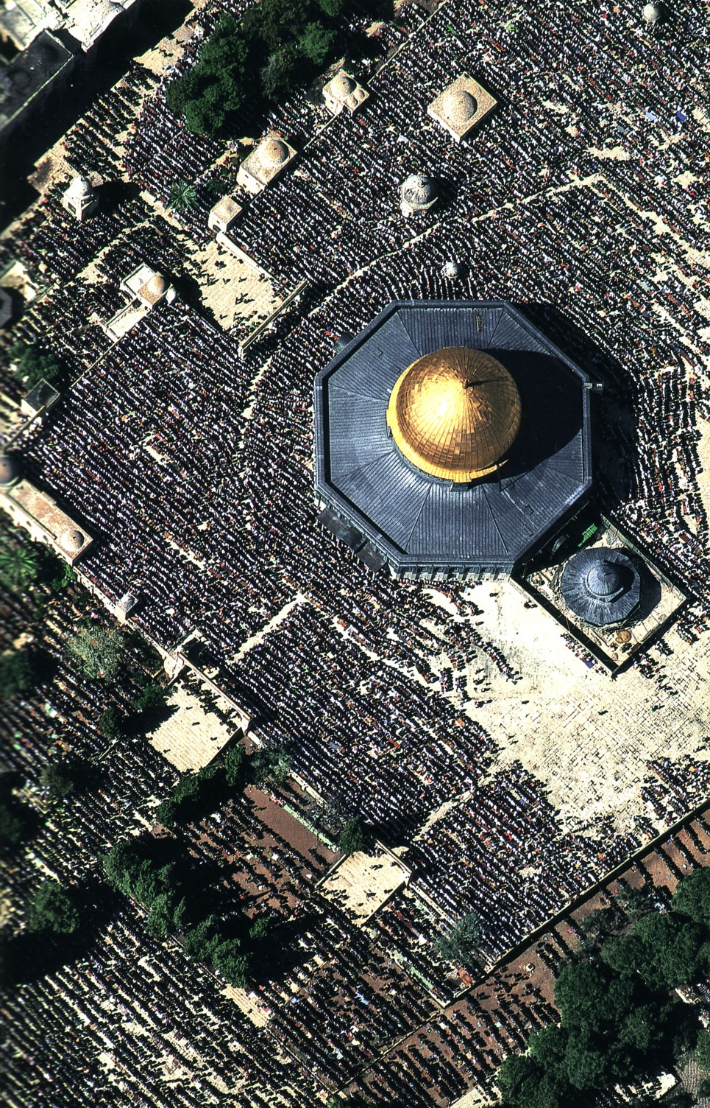
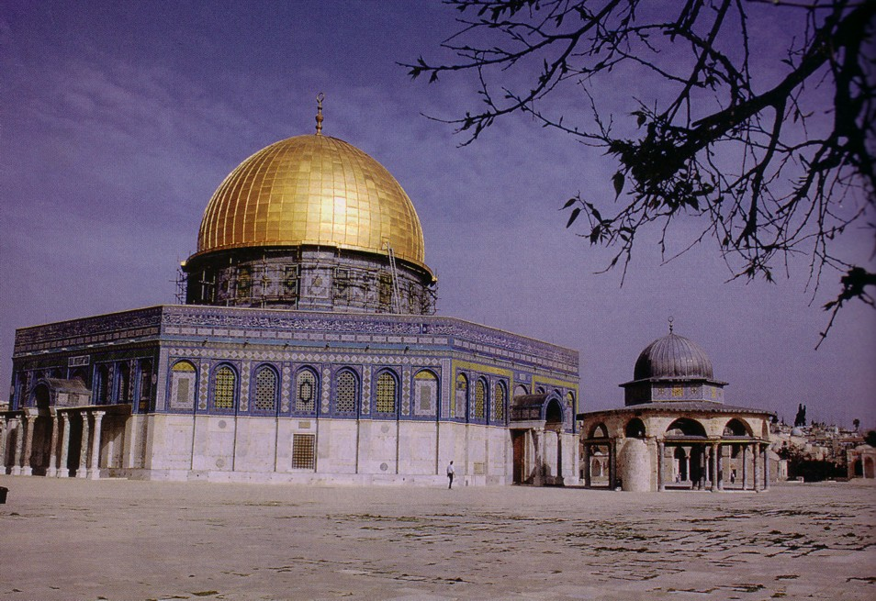
Orang islam berdoa di masjid omar
24

Slide 44
Apakah masa depan masjid omar?
24

Slide 45
Jerusalem Milinia
24

Slide 46
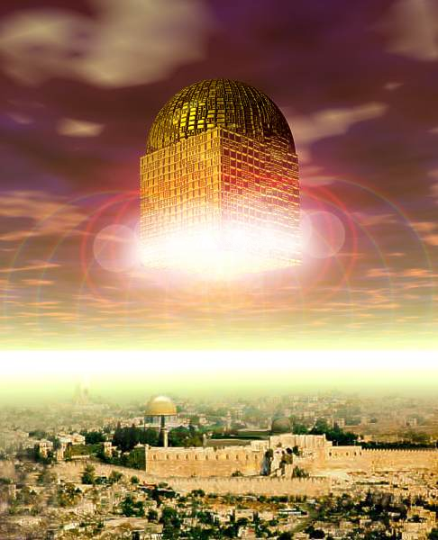
And I saw the holy city, the new Jerusalem, coming down from God out of heaven like a bride beautifully dressed for her husband (21:2 NLT).
453

Slide 47
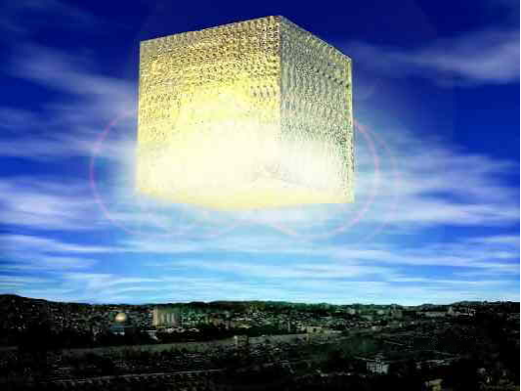
The New Jerusalem
455

Slide 48
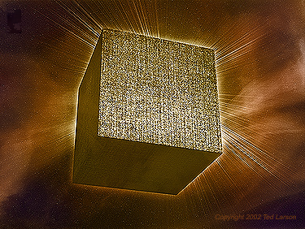
Figurative or Literal?
455

Slide 49
Jerusalem Baru
331
Jerusalem Baru
Saiz Jerusalem baru
2,250,000 sq. batu

Slide 50
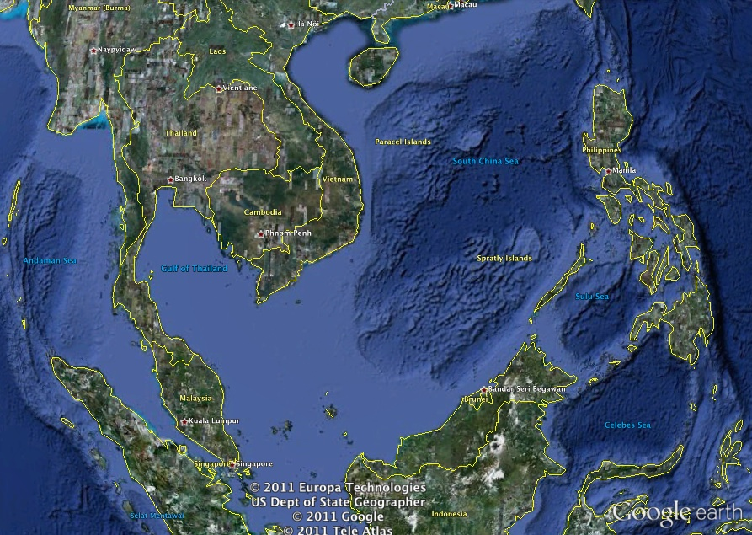
Jerusalem baru & timur selatan Asia
2200 km
460
2200 km
2200 km
2200 km

Slide 51
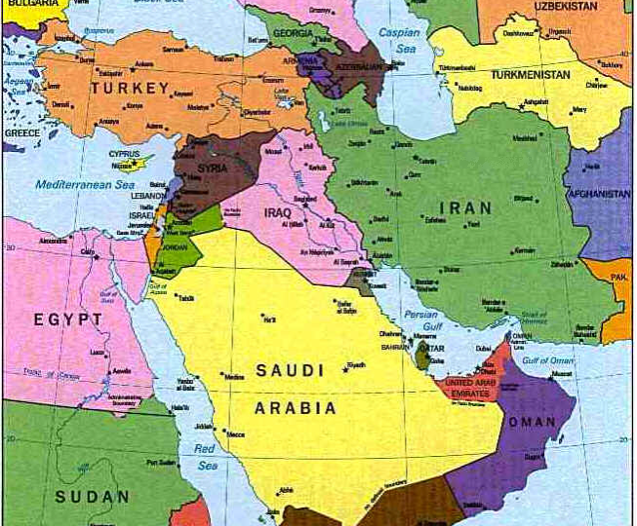
Jerusalem baru & Jerusalem
460

Slide 52
Sekarang bagaimana anda jawab soalan saya tadi?
Adakah “benda suci” hari ini?
Tuhan mengelar Jerusalem sebagai Kota Suci kerana NamaNya ada di sana.
Tuhan bukannya ada di sebuah kota saja tapi di dalam hati Kristian (1 Kor. 6:19).
Adakah orang lain melihat kesucian pada anda?

Slide 53
Black

Slide 54
Latar Belakang Perjanjian Lama — BibleStudyDownloads.org
Dapatkan slide ini tanpa biaya
Notes:
Old Testament Backgrounds PPT in Bahasa Indonesia

